Slide 1


FAKULTA HUMANITNÝCH A PRÍRODNÝCH VIED
PREŠOVSKEJ UNIVERZITY V PREŠOVE
UŽI SI
VZDELANIE

Slide 2


FAKULTA HUMANITNÝCH A PRÍRODNÝCH VIED
PREŠOVSKEJ UNIVERZITY V PREŠOVE
Pracoviská
Katedra biológie
Katedra ekológie
Katedra fyziky, matematiky a techniky
Katedra geografie a aplikovanej geoinformatiky
Ústav pedagogiky, andragogiky a psychológie

Slide 3
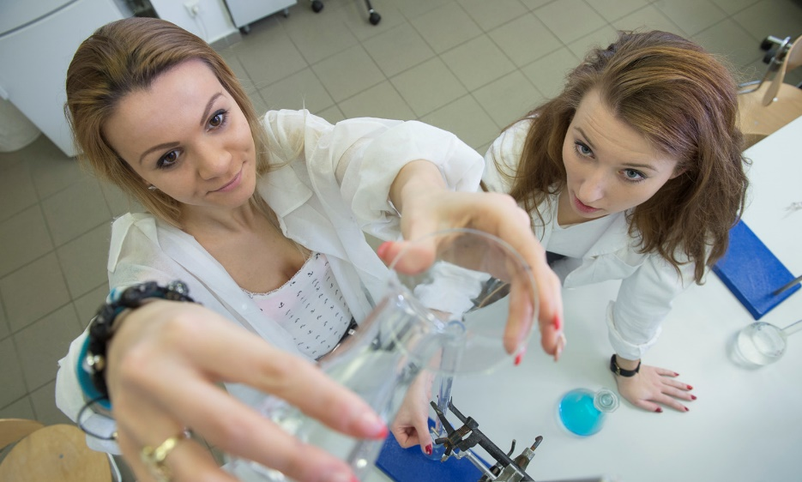
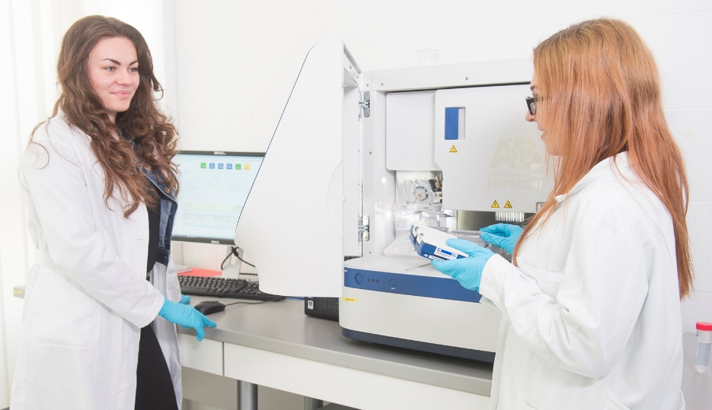
FAKULTA HUMANITNÝCH A PRÍRODNÝCH VIED
PREŠOVSKEJ UNIVERZITY V PREŠOVE
Katedra biológie
Možnosti výskumu
Forenzná genetika–určovanie identity a príbuzenských vzťahov (otcovstvo, jedno-dvojvaječné dvojčatá),
Populačná a klinická genetika–hľadanie génov zodpovedných za dedičné ochorenia,
Fyziológia živočíchov-skúmanie vplyvu podmienok prostredia na živočíchov,
Antropológia –antropologické štúdium slovenskej populácie so zameraním na rómske etnikum
Notes:
laboratória vybavené biotechnológiami svetovej úrovne v hodnote 3 mil. EUR -Centrum excelentnosti
Katedra biológie ponúka možnosť štúdia v odbore:
1. stupeň (Bc.):
4.2.1 Biológia
1.1.1 Učiteľstvo akademických predmetov - Biológia v kombinácii s druhým predmetom
2. stupeň (Mgr.):
4.2.1 Biológia
1.1.1 Učiteľstvo akademických predmetov - Biológia v kombinácii s druhým predmetom
3. stupeň (PhD.):
4.2.8 Antropológia (PhD.)
Spolupráce, mobility a stáže:
UPJŠ Košice,
Univerzita veterinárskeho lekárstva a farmácie v Košiciach,
Uppsala universitet, Švédsko,
Národný endokrinologický a diabetologický ústav Ľubochňa,
Štátny veterinárny a potravinový ústav Košice,
Vedecko vzdelávacie centrum bioenergie Kapušany,
Imuna Pharm Šarišské Michaľany,
EPS biotechnology, s.r.o. Kunovice,
GEO Slovakia, s.r.o. Košice,
Nemocnica Sesto San Giovanni Lombardy Italy,
University College London, Institute of Cardiovascular science,
Guelph university, Department od molecular and cellular science, Kanada,
VU University Medical Center, Department of Child Neurology and Amsterdam Neuroscience, Amsterdam, The Netherlands,
University of Western Australia, Harry Perkins Institute of Medical Research and Centre for Medical Research, Perth, WA, Australia,
First Faculty of Medicine, Institute of Inherited Metabolic, Disorders, Charles University in Prague, Prague, Czech Republic,
mobility a stáže:
Adam Mickiewicz University v Poznańi,
Jihočeská univerzita v Českých Budějoviciach,
Masarykova univerzita v Brne,
Prírodovedecká fakulta Univerzity Karlovy v Praze, Katedra antropologie a genetiky člověka a Katedra učitelství a didaktiky biologie.

Slide 4

FAKULTA HUMANITNÝCH A PRÍRODNÝCH VIED
PREŠOVSKEJ UNIVERZITY V PREŠOVE
Katedra biológie
Uplatnenie absolventov
ZŠ, SŠ, VŠ
Výskumné pracoviská (v oblasti zdravotníctva, kriminalistiky, ekológie, životného prostredia, hygieny a epidemiológie, veterinárnej medicíny a farmakológie)
Environmentálno-ekologicky orientované pracoviská
Notes:
ponúka všetky tri stupne štúdia,
Kde sa uplatním?
Ako biológ sa môžeš uplatniť vo vedecko-výskumných kolektívoch napr. na pracoviskách SAV, rezortných výskumných ústavoch poľnohospodárstva, lesníctva, potravinárstva, zdravotníctva, životného prostredia alebo pôsobiť na univerzitách kdekoľvek na svete. Taktiež máš možnosť využiť svoje získané vedomosti na špecializovaných inštitúciách vyžadujúcich prácu v teréne, environmentálno- ekologicky orientovaných pracoviskách, v štátnom aj súkromnom sektore s biologicky orientovaným výskumom a praxou. Ďalšou, ale nie poslednou možnosťou je byť učiteľom príslušných predmetov na základných, stredných a vysokých školách.

Slide 5
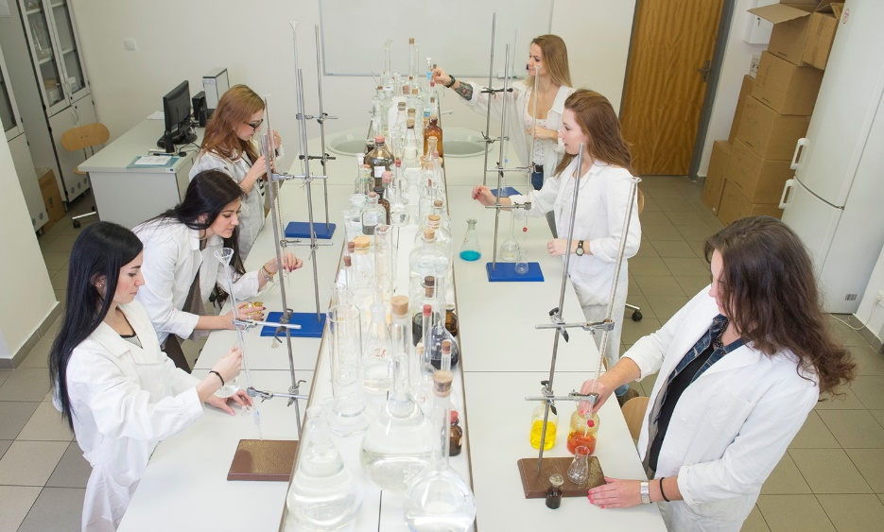
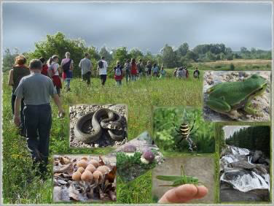
FAKULTA HUMANITNÝCH A PRÍRODNÝCH VIED
PREŠOVSKEJ UNIVERZITY V PREŠOVE
Katedra ekológie
Možnosti výskumu
biodiverzita,
šľachtenie liečivých rastlín,
výskum biologicky aktívnych látok z rastlinných extraktov,
riešenia environmentálnych problémov, biomonitoring,
ichtyológia (stojaté a tečúce vody),
entomológia (vodný a terestrické ekosystémy),
Ornitológia,
ekológia človeka.
Notes:
laboratória vybavené technológiami svetovej úrovne (Centrum excelentnosti)
eko-biologické laboratórium na Domaši
Spolupráce:
Štátna ochrana prírody,
Slovenská zoológická spoločnosť,
Výskumno-vzdelávacie centrum bioenergy, Kapušany,
Technická univerzita vo Zvolene,
Parazitologický ústav SAV, Košice,
Národné múzeum v Prahe,
Národné múzeum v Keni,
Federálna univerzita v Uberlandii (Brazília)
Univerzita v Helsinkách, (Fínsko),
Univerzita v Salerne (Taliansko),
Nosné vedné disciplíny: (I. stupeň štúdia)
Všeobecná botanika
Všeobecná zoológia
Všeobecná ekológia
Organická chémia
Všeobecná a anorganická chémia
Právo životného prostredia
Matematika
Anglický jazyk
História a metodológia vedy,
Fyzická Geografia
Mikrobiálna ekológia,
Botanika
Zológia
Základné ekonomické nástroje pre ekológov
Geoekológia
Makroekonómia,
Odborná prax
Nosné vedné disciplíny: (II. stupeň štúdia)
Ekológia lesa,
Ekológia krajiny,
Geografické informačné systémy,
Základy environmentalistiky,
Analytická chémia,
Biodiverzita
Limnoekológia,
Pôdna ekológia,
Veľké ekologické praktikum,
Biologické princípy ochrany prírody
Globálne problémy v životnom prostredí,
Odborná prax
Možnosti štúdia:
4.1.4 Všeobecná ekológia a ekológia jedinca a populácii (Bc, Mgr, PhD.)
1.1.1 Učiteľstvo akademických predmetov - Ekológia v kombinácii (Bc., Mgr)

Slide 6

FAKULTA HUMANITNÝCH A PRÍRODNÝCH VIED
PREŠOVSKEJ UNIVERZITY V PREŠOVE
Katedra ekológie
Uplatnenie absolventov
ZŠ, SŠ, VŠ
Štátna ochrana prírody, Slovenská agentúra ŽP, orgány štátnej správy a samosprávy, EIA,ÚSES
Environmentálno-ekologicky orientované pracoviská,
Súkromná sféra (napr. ekologické poľnohospodárstvo, produkcia liečivých rastlín, lesné hospodárstvo, odpadové hospodárstvo), vodné hospodárstvo (napr. správa povodí).
Notes:
EIA - Posudzovanie vplyvov na životné prostredie (Environmental Impact Assessment) a ÚSES - Územný systém ekologickej stability
ponúka všetky tri stupne štúdia,
uplatnenie
Ako vedec môžeš pracovať vo výskumných kolektívoch, v samostatnej vedecko-výskumnej práci na pracoviskách SAV, rezortných výskumných ústavoch životného prostredia, poľnohospodárstva, lesníctva a na univerzite. Katedra ekológie dlhodobo spolupracuje s výskumným ústavom pôdoznalectva a ochrany pôdy, so spoločnosťou Medicproduct a.s. a s ďalšími environmentálno-ekologicky orientovanými pracoviskami.
Ako pedagóg sa uplatníš v učiteľskej profesii, v oblasti tvorby metodických materiálov pre edukáciu, v oblasti záujmových činností pre deti a mládež alebo v centrách voľného času.

Slide 7

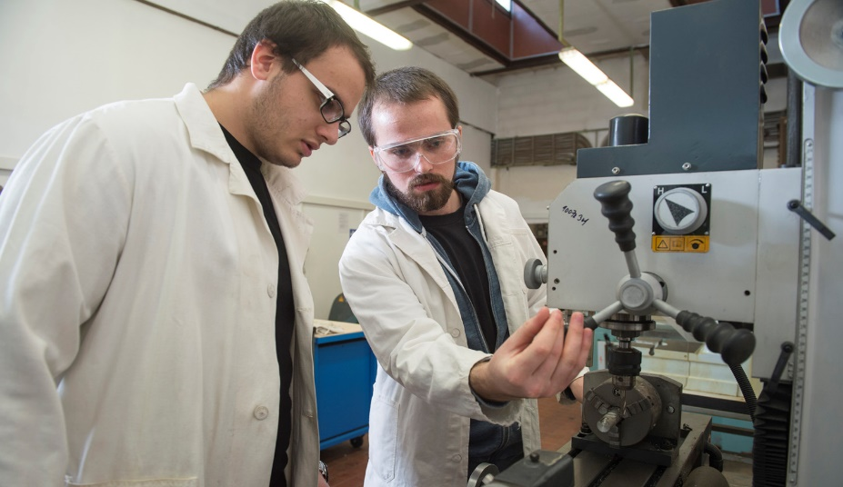
FAKULTA HUMANITNÝCH A PRÍRODNÝCH VIED
PREŠOVSKEJ UNIVERZITY V PREŠOVE
Katedra fyziky, matematiky a techniky
Možnosti výskumu
fyzika kondenzovaných látok a akustika
termodynamické, transportné a magnetické vlastnosti materiálov
fyzikálne vlastnosti v extrémnych podmienkach - teplota 2 - 400 K, magnetické pole 0 - 9 T
vývoj teplomerov a magnetických senzorov na báze chalkogenidov pre praktické aplikácie
slnečná fyzika, premenné hviezdy
vývoj a experimentálne overovanie učebných pomôcok pre výučbu techniky v ZŠ a odborných technických predmetov v SOŠ a VŠ
edukačný proces v ZŠ, SOŠ a VŠ
Notes:
ponúka 1. a 2. stupeň štúdia,
Je jedinou fakultou PU s inžinierskym programom fyzikálne inžinierstvo progresívnych materiálov
Univerzitný vedecký park Technicom

Slide 8

FAKULTA HUMANITNÝCH A PRÍRODNÝCH VIED
PREŠOVSKEJ UNIVERZITY V PREŠOVE
Katedra fyziky, matematiky a techniky
Uplatnenie absolventov
ZŠ, SŠ, VŠ
Pracoviská, združenia a útvary zamerané na školskú a mimoškolskú a záujmovú činnosť (napr. CVČ, MPC)
Rôzne inštitúcie a firmy orientované na technickú prax
Školské úrady miestnej samosprávy
Notes:
ponúka 1. a 2. stupeň štúdia,
Je jedinou fakultou PU s inžinierskym programom fyzikálne inžinierstvo progresívnych materiálov
kde sa uplatním?
Oddelenie Fyziky
Štúdium učiteľstva fyziky síce predpokladá uplatnenie vo vyučovaní fyziky na ZŠ (2. stupeň) a SŠ, ale dáva aj predpoklady na pokračovanie v doktorandskom štúdiu vo zvolenom fyzikálnom odbore. Pri výbere neučiteľského štúdia fyzikálneho inžinierstva progresívnych materiálov nájdeš uplatnenie vo výrobnej sfére, v oblasti spoľahlivosti výrobkov a riadení výrobných procesov. Prípadne sa zamestnáš na vývojových pracoviskách, v testovacích centrách, na biologických či biomedicínskych pracoviskách, v oblasti životného prostredia, v kozmickom výskume a jeho aplikáciách a ako technik pri experimentálnych zariadeniach. Široký základ Ti otvára možnosti aj v rôznych odboroch elektrotechniky a elektroniky.
Oddelenie Matematiky
Štúdium matematiky vytvára predpoklady pre uplatnenie sa nielen pri vyučovaní matematiky, ale aj v ekonomických a štatistických vedách, bankovníctve, informatike, fyzike a ďalších prírodných a spoločenských vedách. Veď „matematika je prvá z vied, bez ktorej nemožno popísať ostatné vedy“ a „má do činenia so všetkými ostatnými vedami, pričom neexistuje veda, na ktorú by sa nevzťahovali matematické aplikácie“. Hlavným zámerom pri uplatnení absolventov je poslanie učiteľa matematiky na 2. stupni základnej školy a na všetkých typoch stredných škôl. Štúdium u nás však dáva predpoklady na pokračovanie v doktorandskom štúdiu v ľubovoľnej z oblastí matematiky a následné uplatnenie v príslušnej oblasti v pozícii vedeckého pracovníka.
Oddelenie Techniky
Absolvent študijného programu učiteľstvo techniky je, okrem zodpovedajúcej odbornej a metodickej pripravenosti na vyučovanie predmetu technika, prednostne na základných školách a na SOŠ, pripravený aj na vedenie technických záujmových útvarov na základných a stredných školách, v školských strediskách záujmovej činnosti, na prácu s mládežou v centrách voľného času a v rôznych záujmových združeniach, výchovno-vzdelávacích zariadeniach kultúrno-osvetového charakteru, na prácu v oblasti celoživotného vzdelávania, na metodickú prácu v metodických centrách a pod. Absolvent je zároveň aj kvalifikovaným odborníkom v oblasti technických vied. Zvláda totiž teoretické základy techniky v odboroch strojárstvo, drevárstvo a elektrotechnika a disponuje základnými zručnosťami z uvedených technických odborov, čo umožňuje jeho uplatnenie na SOŠ.

Slide 9

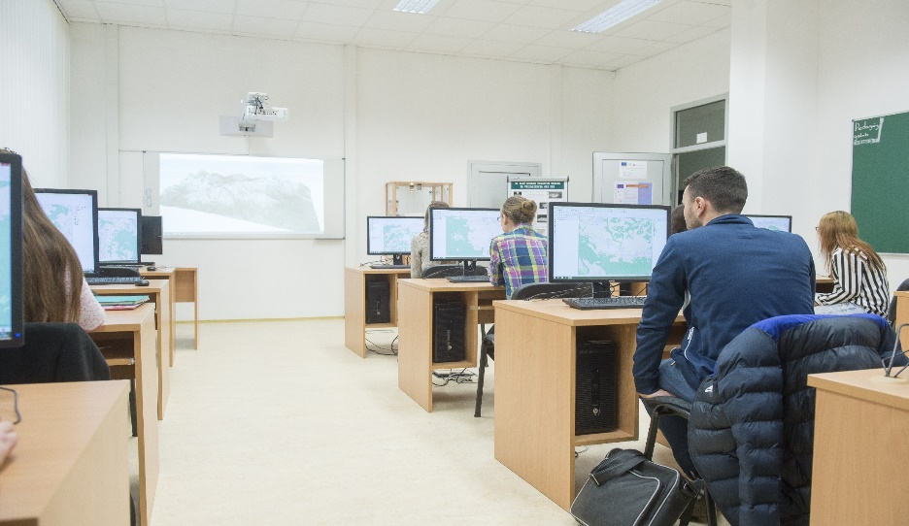
FAKULTA HUMANITNÝCH A PRÍRODNÝCH VIED
PREŠOVSKEJ UNIVERZITY V PREŠOVE
Katedra geografie a aplikovanej geoinformatiky
Možnosti výskumu
priestorovo orientované analýzy informácií
tvorba a operácia s databázami geografických informácií a ich kartografická interpretácia
mapovanie terénu špičkovými meracími prístrojmi GPS
politicko-geografický a urbárno-geografický výskum
geografické štúdium potenciálu a modelovanie exploatácie obnoviteľných zdrojov energie
Notes:
ponúka všetky tri stupne štúdia
moderné učebne vybavené IKT,
špičkové laboratórium GIS (Geografické informačné systémy)
geologické laboratórium
Kompetenčné centrum znalostných technológií pre inovácie produkčných systémov v priemysle a službách
špičková technika pre prácu v teréne napr. GPS (Systém družicovej navigácie), laserové diaľkomery a i.
špičkový GIS software spoločnosti ESRI, ktorá je svetovým lídrom na trhu GIS produktov
NOSNÉ PREDMETY
Učiteľstvo akademických predmetov – geografia v kombinácii
Fyzická geografia
Humánna geografia
Regionálna geografia SR
Regionálna geografia sveta
Didaktika geografie
Geografia a aplikovaná geoinformatika – jednoodborové štúdium
Kartografia
Aplikovaná geoinformatika
Všeobecná fyzická geografia
Všeobecná humánna geografia
Regionálna geografia a regionálny rozvoj SR
Regionálny rozvoj a regionálna politika EÚ
Turizmus a teritoriálny marketing
A) Bakalárske študijné programy (Bc.)
1. učiteľstvo geografie v kombinácii s iným predmetom
2. jednoodborové štúdium geografie: Geografia a aplikovaná geoinformatika
s možnosťou špecializácie na: - Turizmus a teritoriálny marketing
- Regionálny rozvoj a regionálna politika
- Plánovanie a manažment krajiny
B) Magisterské študijné programy (Mgr.)
3. učiteľstvo geografie v kombinácii s iným predmetom
4. jednoodborové štúdium geografie: Geografia a aplikovaná geoinformatika
s možnosťou špecializácie na: - Fyzická geografia a manažment krajiny
- Humánna geografia a regionálny rozvoj
C) Doktorandské študijné programy (PhD.)
5. regionálna geografia a regionálny rozvoj
v študijnom odbore Regionálna geografia
Katedra má právo uskutočňovať habilitačné konania (doc.) a vymenúvacie konania za profesora v odbore Geografia
Katedra spolupracuje s mnohými geografickými pracoviskami na univerzitách v zahraničí, pričom študenti na uvedených univerzitách môžu absolvovať rozličné stáže (napr. v rámci programu Socrates, Erasmus, CEEPUS). Ide o: Uniwersytet Jagielloński v Krakove, Uniwersytet Lódzki v Lodži a Uniwersytet Śląski v Sosnowci v Poľsku, Palackého univerzitu v Olomouci, Karlovu univerzitu v Prahe a Ostravskú univerzitu v Ostrave v Česku, Université des Sciences et Technologies de Lille, a Université Blaise Pascal, Clermont Ferrand vo Francúzsku, Universitat de Girona v Španielsku, University of London vo Veľkej Británii, Univerzitu v Maribore v Slovinsku, Univerzitu v Záhrebe v Chorvátsku. Ďalšie kontakty má katedra s Inštitútom geografie na Karl Franzens Universität Graz v Rakúsku.

Slide 10
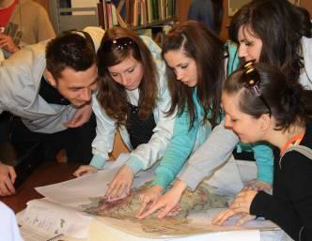
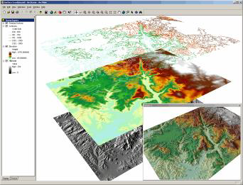
FAKULTA HUMANITNÝCH A PRÍRODNÝCH VIED
PREŠOVSKEJ UNIVERZITY V PREŠOVE
Katedra geografie a aplikovanej geoinformatiky
Uplatnenie absolventov
ZŠ, SŠ, VŠ
Ministerstvá, úrady štátnej správy
Úrady miestnej samosprávy
Regionálne a rozvojové agentúry
Realitné agentúry
Cestovné agentúry a kancelárie
Marketingové a reklamné agentúry
Tlačové a elektronické médiá a vydavateľstvá
Nadácie a iné organizácie 3. sektora
Projekčné a expertízne organizácie
Notes:
ponúka všetky tri stupne štúdia,
kde sa uplatním?
Ako pedagóg sa uplatníš na základných, stredných, ale i vysokých školách. Ako absolvent jednodborového štúdia geografie a aplikovanej geoinformatiky môžeš pracovať vo výskumných kolektívoch, v samostatnej vedecko-výskumnej práci na pracoviskách SAV, na úradoch miestnej a regionálnej samosprávy, v regionálnych rozvojových agentúrach, v inštitúciách Európskej únie, na štatistických úradoch, v cestovných kanceláriách a agentúrach, v marketingových a reklamných agentúrach, v kartografických a geodetických inštitúciách, v environmentálnych inštitúciách a ochrane prírody.

Slide 11

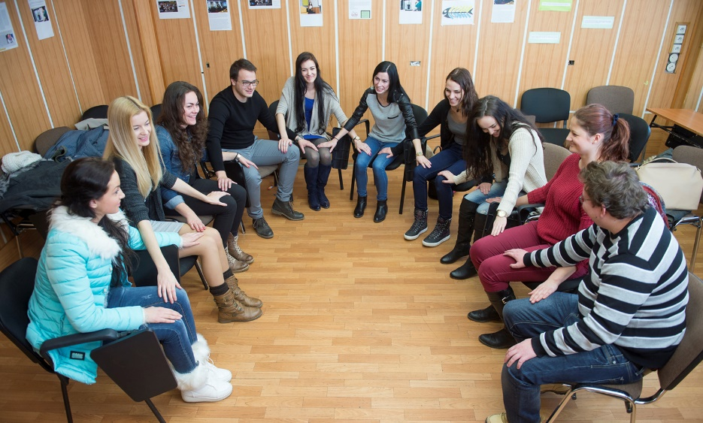
FAKULTA HUMANITNÝCH A PRÍRODNÝCH VIED
PREŠOVSKEJ UNIVERZITY V PREŠOVE
Katedra pedagogiky
Možnosti výskumu
edukačný proces na ZŠ, SŠ a VŠ
rodinná výchova, náhradná rodinná starostlivosť
osobnosť učiteľa
voľnočasové aktivity
sociálno-patologické javy
celoživotné učenie sa
kritické myslenie
Notes:
Možnosti štúdia
Bakalársky stupeň
Učiteľstvo pedagogiky v kombinácii (denná forma)
Učiteľstvo praktickej prípravy (externá forma)
Vychovávateľstvo (externá forma)
Magisterský stupeň
Učiteľstvo pedagogiky v kombinácii (denná forma)
Sociálna pedagogika (externá forma)
Doktorandský stupeň
Pedagogika (denná a externá forma)
Oddelenie pre kontinuálne vzdelávanie a atestácie PU
Oddelenie pedagogických praxí PU

Slide 12
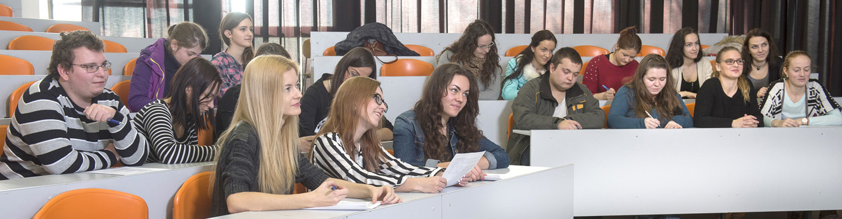
FAKULTA HUMANITNÝCH A PRÍRODNÝCH VIED
PREŠOVSKEJ UNIVERZITY V PREŠOVE
Katedra pedagogiky
Uplatnenie absolventov
Vychovávateľ v zariadeniach a organizáciách pre výchovu mimo vyučovania
Pedagóg voľného času detí a mládeže
Učiteľ pedagogických predmetov zaradených do učebných plánov stredných a VŠ
Výchovný poradca
Notes:
kde sa uplatním?
Absolventi našich študijných programov sa uplatnia ako učitelia, vychovávatelia, majstri odborného výcviku, výchovní poradcovia, koordinátori prevencie sociálno – patologických javov, sociálni pedagógovia. Predpokladané pracovné miesta môžu absolventi odboru pedagogika tiež nájsť vo vzdelávacích, kultúrnych, sociálnych zariadeniach, v zariadeniach sociálnej starostlivosti o deti a mládež, v detských domovoch, reedukačných ústavoch, v orgánoch verejnej správy, v rekvalifikačných aktivitách podnikov, firiem, kde je vyžadované vysokoškolské, pedagogicky orientované vzdelanie. Na týchto postoch môžu byť delegovaní na pozície inovátorov, pedagogických manažérov, konzultantov, výskumníkov, tvorivých zamestnancov s cieľom zabezpečovať osobnostný rozvoj zamestnancov podnikov, firiem.

Slide 13

FAKULTA HUMANITNÝCH A PRÍRODNÝCH VIED
PREŠOVSKEJ UNIVERZITY V PREŠOVE
Katedra andragogiky
Edukácia dospelých sociálne vylúčených skupín (dospelí Rómovia z marginalizovaných lokalít, odsúdení vo výkone trestu odňatia slobody)
E-learning, moderné technológie vo vzdelávaní
Organizačné teórie
Možnosti výskumu
Kvalita života a vzdelávanie dospelých
Sociálny systém organizácie
Systém a organizácia vzdelávania zamestnancov organizácie
Individualizácia edukácie dospelých – andragogická diagnostika, andragogické poradenstvo
Andragogický výskum, evalvačný výskum
História vzdelávania dospelých, reformných pedagogických smerov, osobnosti pedagogiky a andragogiky
Edukácia seniorov
Notes:
Možnosti štúdia:
neučiteľský študijný program
1. stupeň štúdia (Bc.)
denná a externá forma
Nosné vedné disciplíny: (Bc. stupeň štúdia)
Manažment pre andragógov
Základy vied o výchove
Všeobecná sociológia
Dejiny výchovy a vzdelávania I.
Právne aspekty andragogickej praxe
Systémy, trendy a inštitúcie výchovy a vzdelávania dospelých
Všeobecná a vývinová psychológia
Etika v andragogickej praxi
Všeobecná andragogika I.
Dejiny výchovy a vzdelávania dospelých II.
Sociálna psychológia
Všeobecná andragogika II.
Teória vzdelávania dospelých I.
Sociológia výchovy a vzdelávania dospelých
Teória výchovy dospelých
Psychológia učenia a vzdelávania dospelých
Základy empirického výskumu pre andragógov
Semestrálna práca
Odborná prax I.
Teória vzdelávania dospelých II.
Empatická a asertívna komunikácia v andragogickej praxi
Profesijné vzdelávanie
Výskum v sociálnych vedách II.
Personalistika I.
Komparatívna pedagogika a andragogika II.
Personalistika II.
Andragogické poradenstvo
Teória a metódy sociálnej práce
kde sa uplatním?
Môžeš pracovať ako koncepčný, riadiaci, organizačný a výkonný pracovník v: personálnych agentúrach, v podnikoch a firmách (personálne činnosti, podnikové vzdelávanie, organizácia a realizácia podnikového vzdelávania); v organizáciách zameraných na sociálno - edukatívnu prácu a starostlivosť napr. o seniorov, nezamestnaných, hendikepovaných dospelých, sociálne vylúčených, odsúdených a pod.; v občianskych združeniach; nadáciách; v inštitúciách kultúry (štátna, verejná správa, VÚC, samospráva), v osvetových zariadeniach, v múzeách, galériách, knižniciach, kinách, divadlách, ďalej v médiách, v komunitných centrách, v alternatívnej kultúre (v kluboch, kultúrnych centrách, festivaloch); vo výskume a výučbe pre prípravu odborníkov v oblasti vzdelávania dospelých, sociálno-edukatívnej intervencie a poradenstva v ďalšom vzdelávaní.
Jednoducho môžeš byť: organizátor aktivít ďalšieho vzdelávania, manažér vzdelávania, personalista, projektant vzdelávacích aktivít, animátor, moderátor, školiteľ, konzultant, andragogický poradca, špecialista pre rozvoj multimediálnych edukačných programov, redaktor v oblasti vzdelávania dospelých, tútor, mentor, supervízor, špecialista na zisťovanie vzdelávacích potrieb, metodik a i.
Prepojenie výučby a praxe – projekt „Stážista“
Kurz ďalšieho vzdelávania - Lektor
Možnosť absolvovať kurz ďalšieho vzdelávania „Lektor“, ktorý má katedra akreditovaný Ministerstvom školstva, vedy, výskumu a športu SR
získanie výhody na trhu práce
umožňuje držiteľovi certifikátu realizovať lektorskú činnosť aj bez preukazovania praxe
absolvovanie v rámci štúdia
Spolupráce:
V rámci Erasmus + stáží:
Česká cesta, s.r.o. Praha
Panorama I.L.A Olomouc
Jobs.EU, s.r.o. Brno
Odyssez Performance Network, Praha
Erasmus + mobility
Univerzita Karlova, Praha
Univerzita Palackého v Olomouci
Slezská univerzita v Opavě
Univerzita Pardubice
Univerzita Tomáše Bati ve Zlíně
Uniwersytet Wroclawski
Uniwersytet Jagiellonski
Uniwersytet Warszawski
Uniwersytet Szczecinski

Slide 14

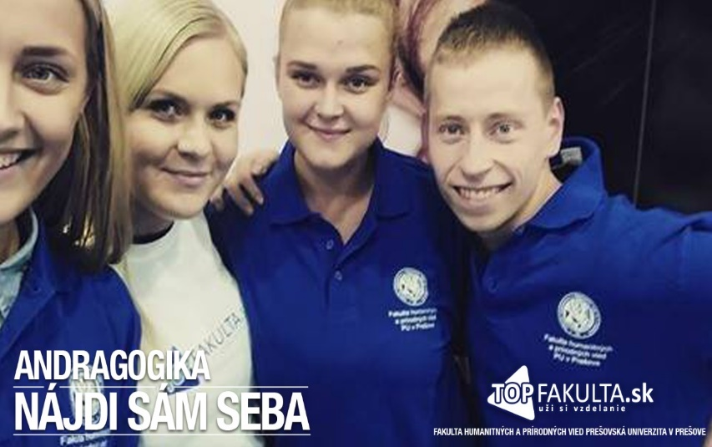
FAKULTA HUMANITNÝCH A PRÍRODNÝCH VIED
PREŠOVSKEJ UNIVERZITY V PREŠOVE
Katedra andragogiky
Uplatnenie absolventov v
Personálnych agentúrach
Organizáciách zameraných na
sociálno - edukatívnu prácu a
starostlivosť napr. o seniorov,
nezamestnaných,
hendikepovaných dospelých
Občianskych združeniach
Nadáciách
Zariadeniach v oblasti kultúry
Vo výskume a výučbe pre prípravu
odborníkov v oblasti vzd. dospelých
sociálno-edukatívnej intervencie a
poradenstva v ďalšom vzdelávaní
Notes:
Možnosti štúdia:
neučiteľský študijný program
1. stupeň štúdia (Bc.)
denná a externá forma
kde sa uplatním?
Môžeš pracovať ako koncepčný, riadiaci, organizačný a výkonný pracovník v: personálnych agentúrach, v podnikoch a firmách (personálne činnosti, podnikové vzdelávanie, organizácia a realizácia podnikového vzdelávania); v organizáciách zameraných na sociálno - edukatívnu prácu a starostlivosť napr. o seniorov, nezamestnaných, hendikepovaných dospelých, sociálne vylúčených, odsúdených a pod.; v občianskych združeniach; nadáciách; v inštitúciách kultúry (štátna, verejná správa, VÚC, samospráva), v osvetových zariadeniach, v múzeách, galériách, knižniciach, kinách, divadlách, ďalej v médiách, v komunitných centrách, v alternatívnej kultúre (v kluboch, kultúrnych centrách, festivaloch); vo výskume a výučbe pre prípravu odborníkov v oblasti vzdelávania dospelých, sociálno-edukatívnej intervencie a poradenstva v ďalšom vzdelávaní.
Jednoducho môžeš byť: organizátor aktivít ďalšieho vzdelávania, manažér vzdelávania, personalista, projektant vzdelávacích aktivít, animátor, moderátor, školiteľ, konzultant, andragogický poradca, špecialista pre rozvoj multimediálnych edukačných programov, redaktor v oblasti vzdelávania dospelých, tútor, mentor, supervízor, špecialista na zisťovanie vzdelávacích potrieb, metodik a i.

Slide 15




FAKULTA HUMANITNÝCH A PRÍRODNÝCH VIED
PREŠOVSKEJ UNIVERZITY V PREŠOVE
Kontakt
Fakulta humanitných a prírodných vied Prešovská univerzita v Prešove
Ul. 17 novembra č. 1
081 16 Prešov, Slovensko
č. t.: +421 51 75 70 600
E-mail: fhpvpu@unipo.sk

